Slide 1
Vorlage Tradingjournal
COT-1 Strategie
Soybean Oil
KW 38 - 2023

Slide 2
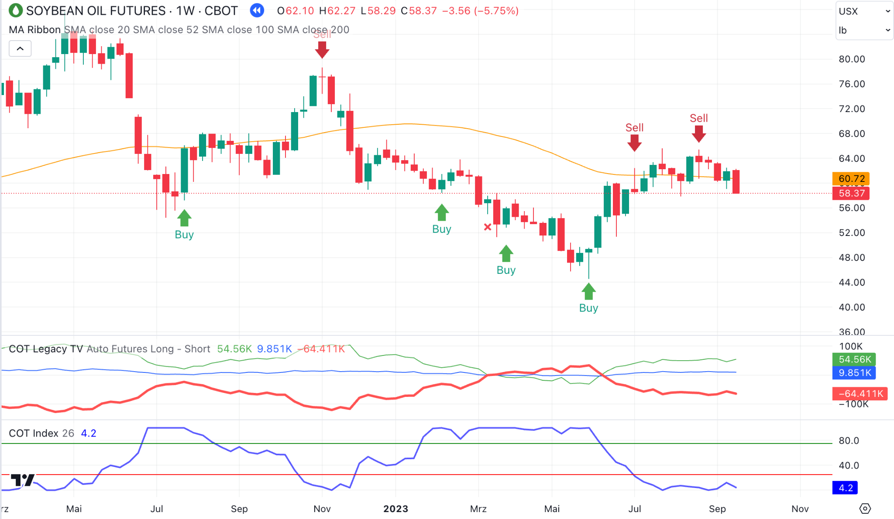
KW 38 Soybean Oil Short

Slide 3
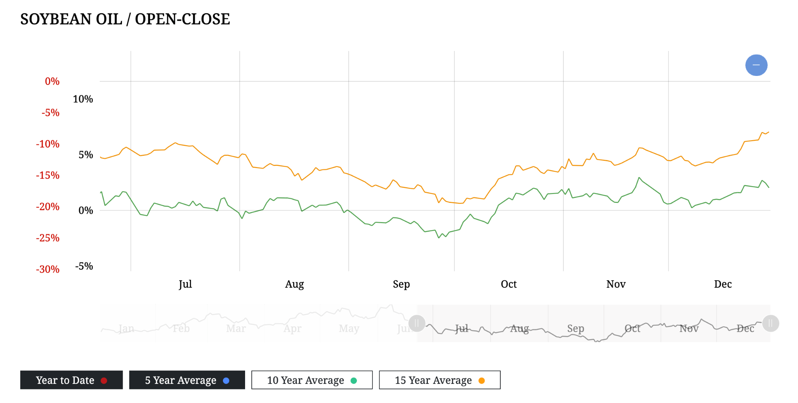
KW 38 Soybean Oil Short
Saisonalität: 10 Jahres-Saisonalität und 15 Jahres-Saisonaltiät bis Ende September fallend

Slide 4
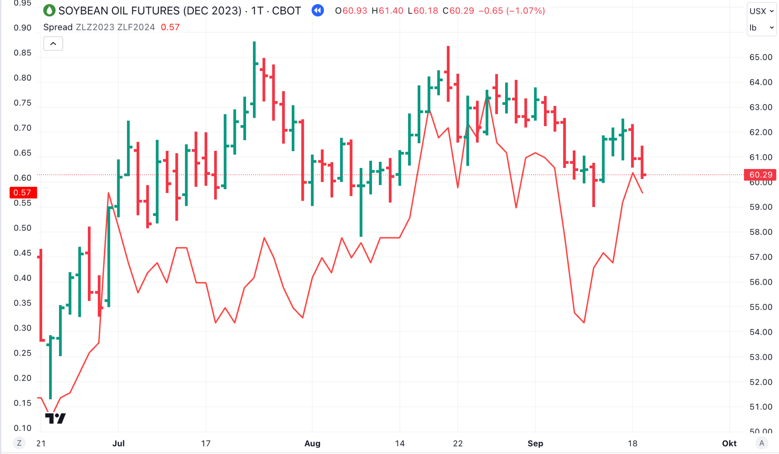
KW 38 Soybean Oil Short
Spread Dez - Jan: Spread folgt den Kurs

Slide 5
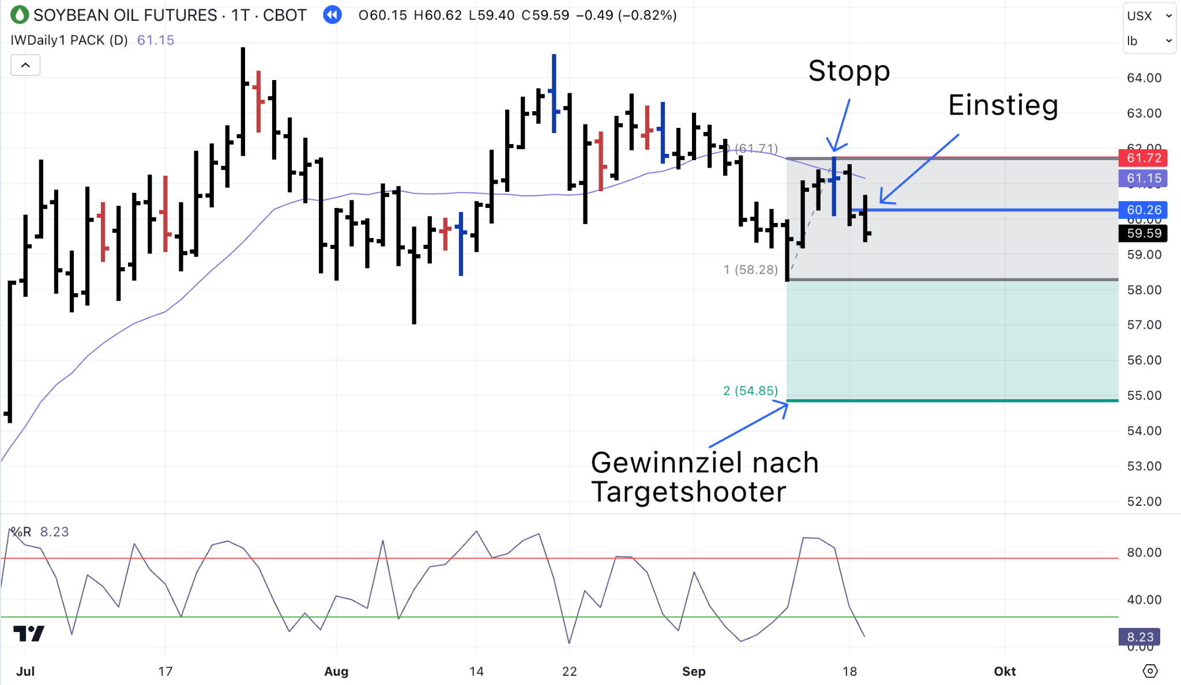
KW 38 Soybean Oil Short Einstieg
Einstieg: 25% Einstieg
Trendstruktur fallend
Trendwechsel liegt vor

Slide 6
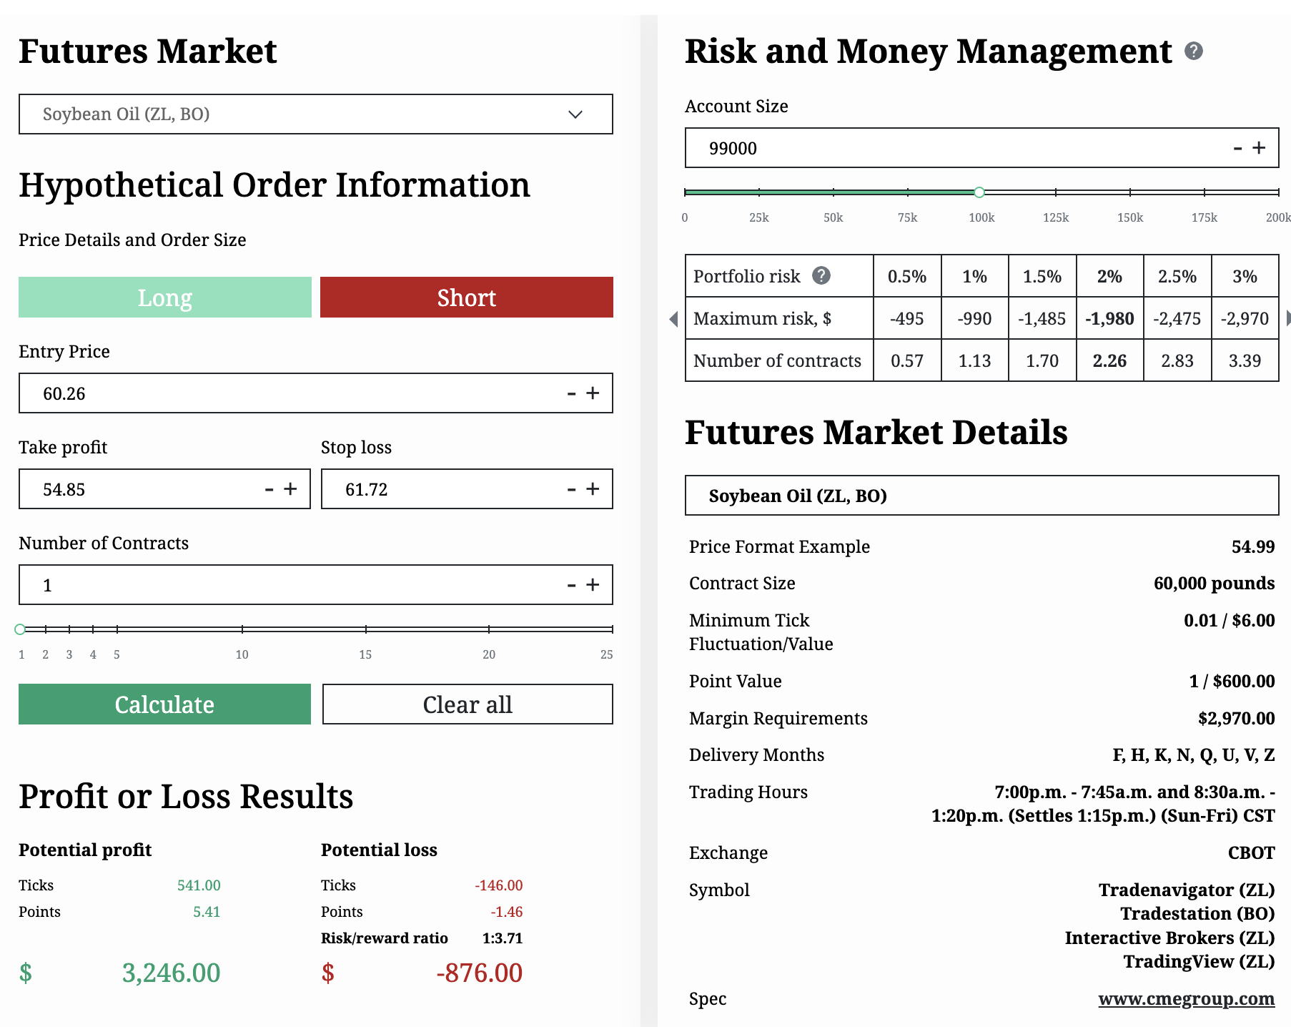
KW 38 Soybean Oil Short
RMM:
Risiko 2% = 2 Kontrakte
Keine weiteren offenen Positionen

Slide 7
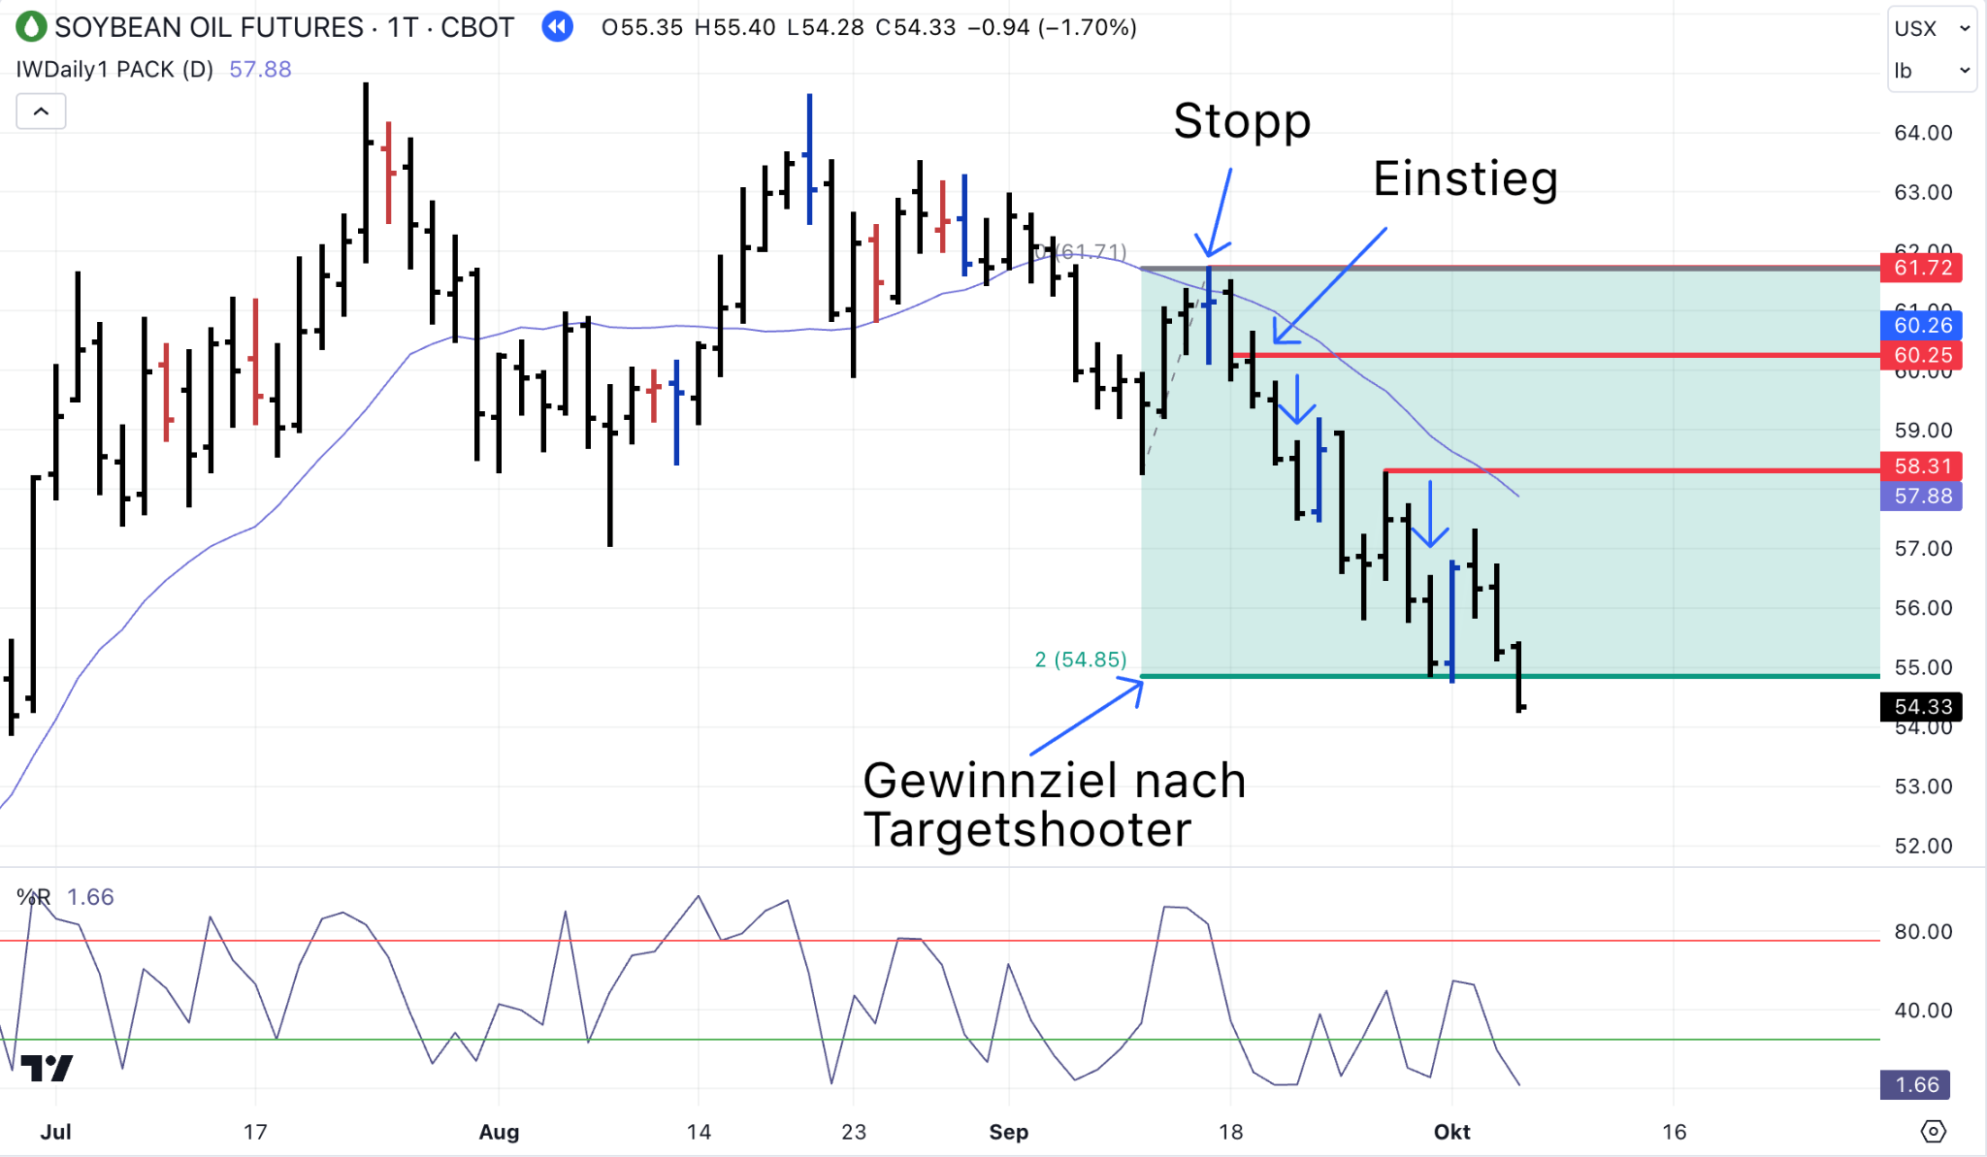
KW 38 Soybean Oil Short Trademanagement
Tradeverlauf:
19.09. Einstieg 2 Kontrakte
21.09. Stopp auf Breakeven
29.09. Stopp auf das Markttechnische Hoch vom 27.09.23 verschoben.
02.10.23 Gewinnziel nach Targetshooter erreicht
Gewinn: $ 3.245
Bemerkungen: Trade Fehlerfrei umgesetzt.

